Slide 1
Osnovi atomske fizike
Marko Milošević

Slide 2
TOPLOTNO ZRAČENJE Kvantna priroda EM talasa
Toplotno zračenje
Toplotno zračenje je najzastupljeniji oblik elektromagnetnih talasa.
Toplotno zračenje se vrši na račun unutrašnje energije supstancije i odlikuje sva tela na svim temperaturama iznad apsolutne nule.
Pošto se tokom toplotnog zračenja smanjuje unutrašnja energija tela, tj. telu se snižava temperatura, neophodno je da telo istovremeno apsorbuje deo energije koju emituju druga tela, da bi nadoknadilo izgubljenu unutrašnju energiju.
Istovremeni procesi emisije i apsorpcije energije zračenja dovode do toga se u izolovanom termodinamičkom sistemu (telu) uspostavlja temperatura pri kojoj se emitovana energija kompenzuje apsorbovanom energijom. Za taj sistem (telo) kažemo da se nalazi u stanju termodinamičke ravnoteže.

Slide 3
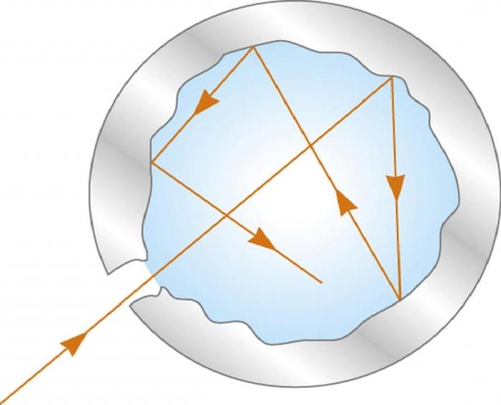
Toplotno zračenje
U klasičnoj fizici za opisivanje toplotnog zračenja koriste se dve osnovne veličine:
Emisiona moć tela – na datoj temperaturi predstavlja energiju koja se emituje sa jedinice površine tela u jedinici vremena u datom intervalu frekvencija (talasnih dužina).
Apsorpciona moć tela – na datoj temperaturi predstavlja deo energije zračenja koji apsorbuje jedinica površine tela u jedinici vremena u datom intervalu frekvencija (talasnih dužina).
Kao model za opisivanje toplotnog zračenja koristi se apsolutno crno telo. Apsolutno crno telo je telo koje pri svakoj temperaturi apsorbuje celokupnu energiju upadnog elektromagnetnog zračenja (bez obzira na frekvenciju).
Apsolutno crno telo se konstruiše tako što se uzme šuplja lopta od izolacionog materijala sa malim otvorom na površini, pri čemu je unutrašnja površina lopte hrapava i pokrivena dobrom apsorbujućom supstancom. Otvor na lopti se ponaša kao ACT.

Slide 4
Zakoni zračenja apsolutno crnog tela
Kirhofov zakon:
Odnos emisione i apsorpcione moći ne zavisi od svojstva tela, već samo od njegove temperature i frekvencije (talasne dužine) zračenja.
Štefan – Bolcmanov zakon:
Ukupna emisiona moć zračenja apsolutno crnog tela srazmerna je četvrtom stepenu apsolutne temperature.
Vinov zakon pomeranja:
Proizvod talasne dužine koja odgovara maksimumu emisione moći apsolutno crnog tela i apsolutne temperature je konstantan (stalan).
ili
Maksimum emisione moći apsolutno crnog tela sa porastom temperature pomera se prema kraćim talasnim dužinama.

Slide 5
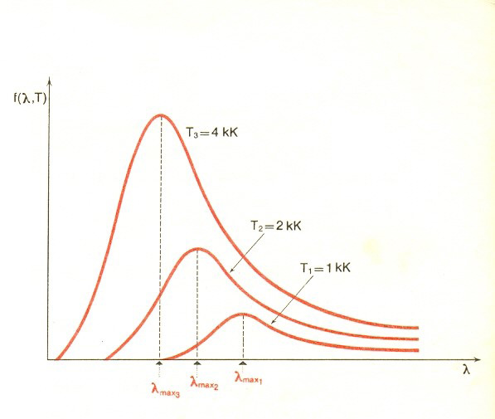
Zakoni zračenja apsolutno crnog tela

Slide 6
Kvantna priroda elektromagnetnih talasa
Prethodna 3 navedena zakona ne objašnjavaju kako nastaje zračenje u telu i kako se to zračenje apsorbuje u drugom telu.
Maks Plank je pošao od ideje da atomi emituju elektromagnetnu energiju u određenim količinama - kvantima (,,porcijama,,).
Energija svakog kvanta (fotona) proporcionalna je frekvenciji zračenja:
Plankova konstanta:
Pošto se elektromagnetno zračenje emituje u obliku kvanta, ukupna energija elektromagnetnog zračenja tela data je relacijom:
gde je n ceo broj.

Slide 7
Kvantna priroda elektromagnetnih talasa
1. Najmanja energija koja se može emitovati jednaka je energiji jednog kvanta.
2. Ukupna emitovana energija je jednaka celom miltiplu energije jednog kvanta.
Štefan – Bolcmanov zakon i Vinov zakon pomeranja se mogu izvesti iz Plankovog zakona zračenja što znači da je Plankov zakon zračenja univerzalni zakon zračenja apsolutno crnog tela.
Impuls fotona
Masa fotona u stanju mirovanja je jednaka nuli.

Slide 8
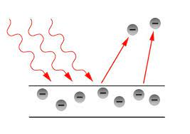
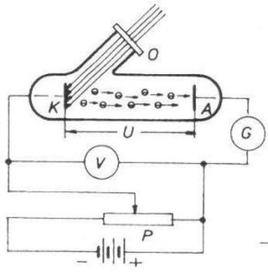
Fotoelektrični efekat
Pojava da elektroni izleću sa površine metala kada je izložen elektromagnetnom zračenju, naziva se fotoelektrični efekat (fotoefekat).
Vidljiva i ultraljubičasta svetlost.
Proučavanje fotoefekta (stakleni balon sa izvučenim
vazduhom, katoda i anoda prikačene na jednosmerni napon,
pri čemu je na katodi tanak sloj metala koji se ispituje)

Slide 9
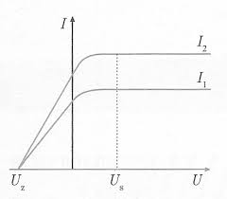
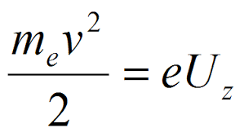
Fotoelektrični efekat
Intenzitet svetlosti je stalan (napon se povećava ili smanjuje):
Struja zasićenja (saturacije)
Zaustavni napon (zakočni napon)
Za svaki metal postoji najmanja frekvencija (najveća talasna dužina) koja može da izazove fotoefekat. Ta frekvencija (talasna dužina) se zove prag (crvena granica) fotoefekta.

Slide 10
Fotoelektrični efekat
Eksperimentalno je utvrđeno:
1. Broj fotoelektrona, emitovanih sa površine nezagrejane (hladne) katode u jedinici vremena (struja zasićenja) srazmerna intenzitetu monohromatske svetlosti kojom se osvetljava katoda.
2. Brzina fotoelektrona se uvećava porastom frekvencije (smanjenjem talasne dužine) upadne svetlosti i ne zavisi od njenog intenziteta.
3. Fotoefekat počinje pri određenoj minimalnoj frekvenciji (maksimalnoj talasnoj dužini) svetlosti koja se naziva prag (crvena granica) fotoefekta, nezavisno od intenziteta svetlosti.
4. Fotoelektroni se emituju u vremenskom intervalu manjem od 1ns nakon što se osvetli katoda.

Slide 11
Fotoelektrični efekat
Ajnštajn je pretpostavio da se energija elektromagnetnog zračenja ne samo emituje nego i prostire i apsorbuje u kvantima (fotonima).
Prema Ajnštajnu fotoefekat nastaje kada foton interaguje sa elektronom u atomu supstancije, pri čemu foton svu svoju energiju predaje tom elektronu. Ta energija se raspoređuje na energiju jonizacije atoma, izlazni rad elektrona i kinetičku energiju fotoelektrona.
Ajnštajnova jednačina fotoefekta:
Prvi član je energija jonizacije koja se predaje elektronu da bi se oslobodio privlačne sile jezgra i napustio atom (u običnim proračunima se zanemaruje).
Drugi član je izlazni rad koji se vrši pri savlađivanju privlačne električne sile između oslobođenog elektrona i pozitivno naelektrisanog metala.
Treći član je kinetička energija emitovanog elektrona.

Slide 12
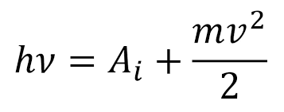
Fotoelektrični efekat
Pošto su brzine emitovanih elektrona sa površine metala kod fotoefekta dosta manje od brzine svetlosti za kinetičku energiju se može koristiti nerelativistička formula, i kod metala sa velikom gustinom slobodnih elektrona energija jonizacije se može zanemariti, pa Ajnštajnova jednačina se svodi na sledeći oblik:
Minimalna vrednost frekvencije (maksimalna talasna dužina) svetlosti koja može da izazove fotoefekat jeste ona pri kojoj je energija fotona jednaka izlaznom radu (kinetička energija fotoelekrona je jednaka nuli nakon izlaska iz metala).

Slide 13
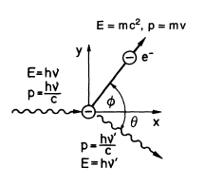
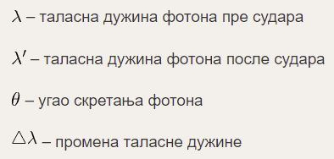
Komptonov efekat
Promena talasne dužine elektromagnetnog (rendgenskog) zračenja pri rasejanju na slobodnim česticama (elektronima) supstancije, naziva se Komptonov efekat.
Talasna dužina rasejanog fotona veća je od njegove talasne dužine pre interakcije sa elektronom (frekvencija rasejanog fotona je manja od frekvencije tog fotona pre interakcije sa elektronom). To se objašnjava time da upadni foton deo svoje energije (impulsa) predaje elektronu i zato dolazi do smanjenja frekvencije.

Slide 14
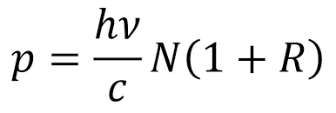
Pritisak svetlosti
Pritisak svetlosti uslovljen je silom kojom električna i magnetna komponenta elektromagnetnog polja deluju na elektrone i druge naelektrisane čestice osvetljenog tela.
Pritisak upadnih elektromagnetnih talasa (svetlosti) na površinu tela dat je relacijom:
pri čemu se uzima u obzir da na površinu tela dodatno deluje i impuls dela odbijene svetlosti.
Nhv – ukupnu energiju svetlosti koja je dospela na površinu.
c – brzina svetlosti u vakuumu
R – koeficijent refleksije (odbijanja) svetlosti
Kvantna teorija svetlosti objašnjava svetlosni pritisak kao rezultat predaje impulsa upadnih fotona atomima i molekulima tela.

Slide 15
Zaključak
Interferencija, difrakcija, polarizacija, i druge pojave potvrđuju talasna svojstva svetlosti (elektromagnetnog zračenja).
Fotoelektrični efekat, Komptonov efekat i druge pojave potvrđuju čestičnu prirodu elektromagnetnog zračenja.
Elektromagnetno zračenje ima čestično – talasnu prirodu.
Čestična (kvantna) i talasna svojstva ispoljavaju se različito kod različitih vrsta elektromagnetnog zračenja.

Slide 16
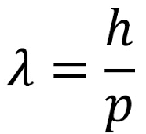
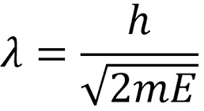
Talasno svojstvo mikročestica. Osnovi kvantne mehanike
De Broljeva formula
Luj de Brolj je dao hipotezu da mikročestice (elektroni, protoni, neutroni i druge) pored čestičnih osobina pod određenim uslovima ispoljavaju i talasne osobine.
Talasna dužina talasa koji je pridružen čestici (De Broljeva talasna dužina):
Za slobodne čestice (izvan fizičkog polja) potencijalna energija je jednaka nuli, pa se njihova ukupna energija svodi samo na kinetičku energiju i tada se De Broljeva talasna dužina može zapisati preko relacije:
Talasno svojstvo poseduju sva tela, čestice, bez obzira na njihovu masu i dimenzije.

Slide 17
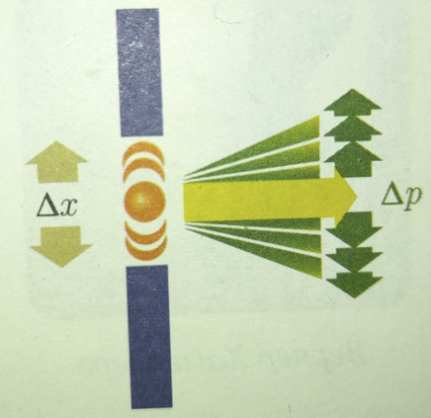
Hajzenbergove relacije neodređenosti
U klasičnoj fizici postoji mogućnost da se istovremeno odrede vrednosti koordinata položaja i brzine (impulsa) tela (čestice). Određivanje vrednosti jedne veličine ne isključuje merenje vrednosti drugih veličina kojima se opisuje kretanje tela (čestice).
U klasičnoj fizici važi ,,i – i,, odnos, tj. istovremeno se mogu odrediti i položaj i brzina (impuls) čestice.
U kvantnoj mehanici važi ,,ili – ili,, odnos, tj. pri datom merenju može biti određen ili položaj ili brzina (impuls) čestice.
Proizvod neodređenosti koordinata položaja i neodređenosti impulsa (brzine) čestice pri njihovom istovremenom merenju reda je veličine Plankove konstante.
Analogne su relacije i za ostale koordinate položaja čestica i odgovarajuće promene impulsa.
Ove relacije predstavljaju Hajzenbergove relacije neodređenosti, tj. što tačnije merenje koordinata položaja to je veća neodređenost merenja impulsa čestice, i obrnuto.

Slide 18
Hajzenbergove relacije neodređenosti
Energetsko stanovište:
Proizvod neodređenosti energije mikročestice u nekom stanju i neodređenosti vremena postojanja tog stanja (,,boravka,, čestice u tom stanju) reda je veličine Plankove konstante.
U realnom svetu ne postoje mikročestice koje istovremeno karakterišu strogo određene vrednosti koordinata položaja i impulsa (brzine).

Slide 19
Fizički smisao De Broljevih (čestičnih) talasa
Na osnovu Hajzenbergovih relacija neodređenosti može se zaključiti:
Klasična mehanika i njeni zakoni se ne mogu koristiti za opisivanje kretanja mikročestica.
U kvantnoj mehanici, u cilju opisivanja kretanja čestice, čestici se pridružuju De Broljevi talasi. De Broljevi talasi se opisuju pomoću talasne funkcije, čija vrednost zavisi od koordinata položaja čestice i vremena.
Za slobodnu česticu, talasna funkcija je ravan talas, određene talasne dužine.
Ukoliko nije slobodna čestica, talasna dužina nema određenu vrednost, već ima više različitih vrednosti iz nekog intervala vrednosti, pa samim tim ni impuls nema određenu vrednost, već ima više različitih vrednosti iz nekog intervala vrednosti, i tada je talasna funkcija ograničena na jedan deo prostora.
Talasna funkcija se dobija rešavanjem talasne jednačine koja se naziva Šredingerova jednačina.
Kvadrat talasne funkcije određuje verovatnoću da se čestica nađe u nekom delu prostora.

Slide 20
Atomski spektri
Sredinom 18-tog veka otkriveno je da svetlost različitih izvora može da ima spektar sa jasno izraženim diskretnim linijama (linijski spektar), a ne samo kontinualan spektar.
Svetleći (usijani gasovi) imaju linijske emisione i apsorpcione spektre.
Balmer je otkrio da se optički spektar vodonika može opisati relacijom:
n=3, 4, 5, ...
R je Ridbergova konstanta.

Slide 21
Atomski spektri
Balmerova serija u vodonikovom spektru
Sa povećanjem broja n smanjuje se razmak između susednih linija, spektar se zgušnjava.
Sve spektralne linije sa različitim vrednostima n obrazuju grupu (seriju) koja se naziva Balmerova serija.

Slide 22
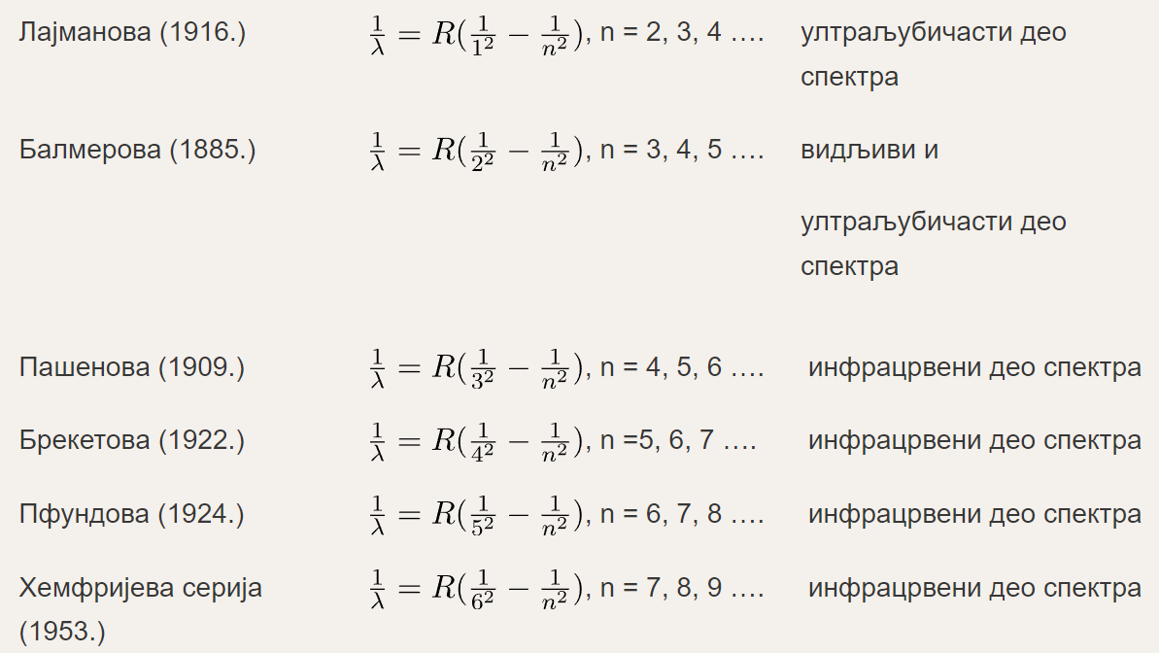
Atomski spektri
Postoje i druge grupe spektralnih linija koje se mogu opisati relacijom:
Teorijsko objašnjenje dao je Nils Born.

Slide 23
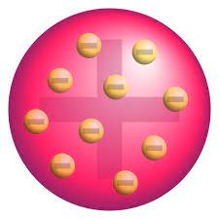
Prvi modeli atoma – Tomsonov model atoma
Tomsonov model atoma (1906):
Atom sadrži elektrone čiji je broj jednak atomskom broju hemijskog elementa. Naelektrisanje tih elektrona neutrališe se pozitivno naelektrisanom sredinom koja je homogeno raspoređena u zapremini atoma. Dakle, atom je homogena, pozitivno naelektrisana kuglica, veličine ${10}^{−10}$m, u kojoj su elektroni veličine ${10}^{−15}$m ,,usađeni kao šljive u puding,,.

Slide 24
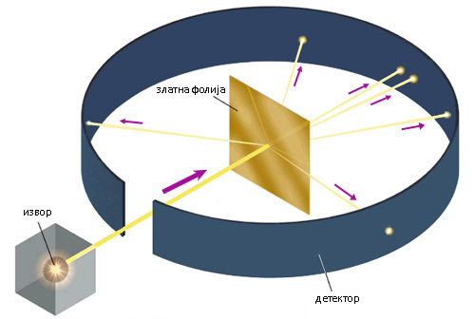
Prvi modeli atoma – Raderfordov model atoma
Raderfordov ogled – Raderfordovo rasejanje alfa čestica
Alfa čestice (jezgra helijuma) – imaju mnogo veću masu nego elektroni
Tanak listić (folija) zlata
Fluorescentni zaklona (u obliku prstena sa prorezom)

Slide 25
Prvi modeli atoma – Raderfordov model atoma
Rezultati:
Najveći broj alfa čestica prolazi kroz listić i dolazi do ekrana bez skretanja sa prvobitnog pravca kretanja.
Mali broj alfa čestica prolazi kroz listić i dolazi do ekrana sa malim skretanjem sa prvobitnog pravca kretanja.
Jako mali broj (poneka) alfa čestica se rasejava unazad u odnosu na prvobitni smer kretanja.

Slide 26
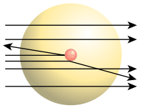
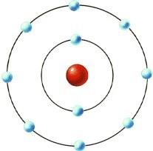
Prvi modeli atoma – Raderfordov model atoma
Najveći broj alfa čestica prolazi kroz listić i dolazi do ekrana bez skretanja sa prvobitnog pravca kretanja.
Mali broj alfa čestica prolazi kroz listić i dolazi do ekrana sa malim skretanjem sa prvobitnog pravca kretanja.
Jako mali broj (poneka) alfa čestica se rasejava unazad u odnosu na prvobitni smer kretanja.
Zaključak:
Atom se sastoji od jezgra (nukleusa) i lakih elektrona koji kruže oko jezgra.
U jezgru je skoncentrisana skoro sva masa atoma.
Elektroni su naelektrisani negativno, a jezgro je naelektrisano pozitivno, i kao celina atom je neutralan.

Slide 27
Prvi modeli atoma – Raderfordov model atoma
Raderfordov model atoma podseća na Sunčev planetarni sistem:
Jezgro odgovara Suncu, a elektroni planetama.
Elektroni se kreću oko jezgra po određenim putanjama (orbitama), što odgovara kretanju planeta oko Sunca.
Kretanje elektrona je uslovljeno električnim delovanjem jezgra, a kretanje planeta gravitacionim delovanjem Sunca.
Raderfordov model atoma se naziva planetarni model atoma.

Slide 28
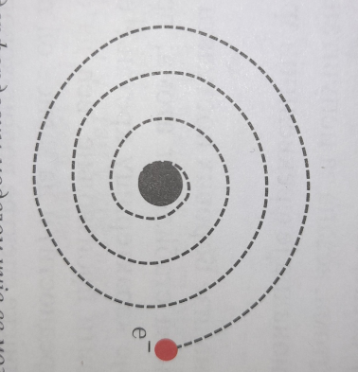
Prvi modeli atoma – Raderfordov model atoma
Nestabilnost Raderfordovog modela atoma
Krećući se po spirali oko jezgra elektron usporava i prema zakonima elektrodinamike neprekidno emituje elektromagnetno zračenje, i usled tog gubitka energije on bi posle određenog vremena pao u atomsko jezgro. Dakle u ovom modelu mogu da postoje samo neprekidni (kontinualni) spektri.
Eksperimentalno je dokazano da postoje i linijski spektri (odražavaju strukturu i osobine elektronskog omotača u atomu).

Slide 29
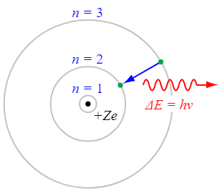
Borov model atoma
Prvi Borov postulat (postulat stacionarnih stanja):
Elektroni u atomima se nalaze u posebnim stacionarnim stanjima, kojima odgovaraju strogo određene energije, energijski nivoi, koji se ne menjaju bez spoljašnjeg uticaja. Za vreme dok se elektroni nalaze u tim stanjima atom niti emituje niti apsorbuje elektromagnetno zračenje.

Slide 30
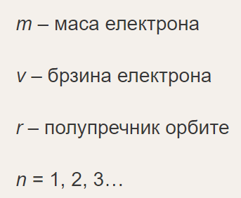
Borov model atoma
Drugi Borov postulat (pravilo kvantovanja Borove orbite):
U stacionarnom stanju atoma elektron, pri kretanju po kružnoj putanji, može imati samo određene, diskretne (kvantovane) vrednosti momenta impulsa.
Broj n se naziva glavni kvantni broj.

Slide 31
Borov model atoma
Treći Borov postulat:
Kada elektron u atomu prelazi iz jednog stacionarnog stanja (energijskog nivoa) u drugo, on emituje ili apsorbuje kvant energije (foton) čija je energija jednaka razlici energija ta dva stanja (energijska nivoa).
Emisija elektromagnetnog zračenja vrši se samo pri prelasku atoma iz stacionarnog stanja sa višom energijom u stacionarno stanje sa manjom energijom, tj. pri prelasku elektrona sa udaljenije orbite na orbitu koja je bliže jezgru.
Apsorpcija elektromagnetnog zračenja vrši se samo pri prelasku atoma iz stacionarnog stanja sa nižom energom u stacionarno stanje sa višom energijom, tj. pri prelasku elektrona sa bliže na udaljeniju orbitu od jezgra.

Slide 32
Borov model atoma
Prvi Borov postulat – objašnjava stabilnost atoma.
Drugi Borov postulat – objašnjava da vrednosti veličina koje opisuju kretanje elektrona po orbitama oko jezgra nisu proizvoljne, već mogu imati samo određene vrednosti (kvantovane su), i zavise od prirodnog broja n.
Treći Borov postulat – objašnjava linijske spektre vodonikovog atoma.

Slide 33
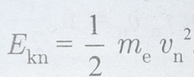
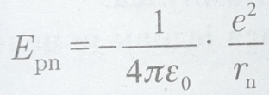
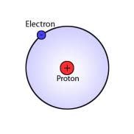
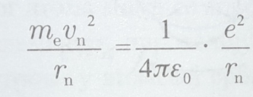
Borov model vodonikovog atoma
Atom vodonika sastoji se od jezgra (proton) i jednog elektrona.
Uzmemo da se elektron kreće po kružnoj orbiti i da ima energiju En (n=1, 2, 3, ...), a da se jezgro (proton) nalazi u stanju mirovanja.
Energija elektrona jednaka je zbiru njegove kinetičke i potencijalne energije u električnom polju jezgra.
Na elektron koji se kreće po kružnoj putanji oko jezgra deluje centripetalna sila (u ovom slučaju električna sila kojom jezgro privlači elektron).

Slide 34
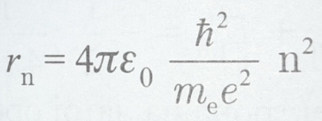
Borov model vodonikovog atoma
Kombinacijom prethodnih relacija dobija se da je ukupna energija elektrona na datoj orbiti u atomu jednaka polovini njegove potencijalne energije.
Imajući u vidu da elektron u stanju kretanja ispoljava i talasna svojstva, tj. da mu se pridružuje De Broljev talas dobija se:
Orbitalni moment impulsa jednak je celobrojnom umnošku Plankove konstante.
Poluprečnici orbita elektrona u atomu vodonika:

Slide 35
Borov model vodonikovog atoma
Ukupna energija elektrona u atomu vodonika:
Energijsko stanje n=1 naziva se osnovno (nepobuđeno) stanje energijsko stanje, i u njemu elektron atoma vodonika može da bude neograničeno.
Energijska stanja n=2, 3, 4, ... nazivaju se pobuđena (ekscitirana) stanja, i u njima elektron može da bude relativno kratko stanje (10ns).

Slide 36
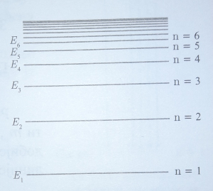
Borov model vodonikovog atoma
Razmak između susednih energijskih nivoa se smanjuje sa porastom rednog broja orbite.
Diskretne linije atomskog spektra su posledica kvantnih prelaza elektrona između diskretnih energijskih nivoa u atomu.

Slide 37
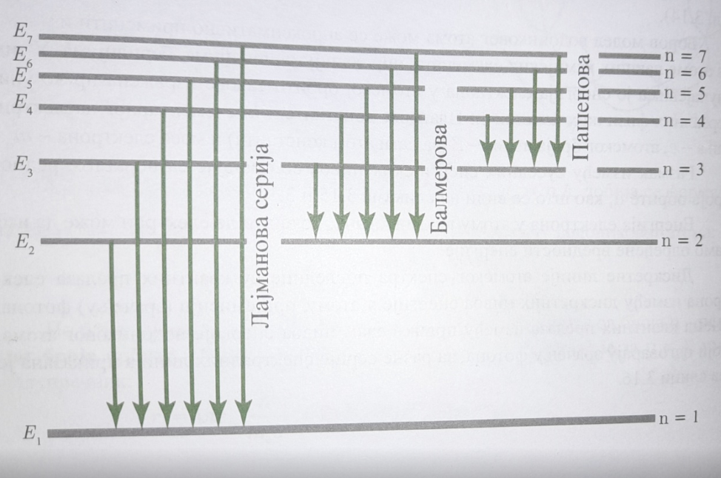
Borov model vodonikovog atoma
Pri prelasku elektrona sa višeg nivoa energije En na niži nivo energije Em atom zrači (emituje) foton čija je energija jednaka razlici ta dva nivoa:

Slide 38
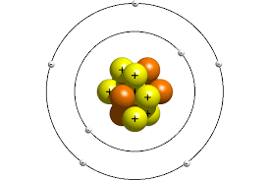
Borov model vodonikovog atoma
Svaka vrednost energije En izražena u elektronvoltima naziva se energija veze elektrona u atomu, koji se nalazi u energijskom stanju koje je određeno rednim brojem orbite n.
Energija jonizacije (rad jonizacije) atoma jeste rad koji treba izvršiti da bi se vezani elektron u atomu (privlačnom silom između elektrona i jezgra atoma) potpuno odvojio od atoma, odnosno doveo u slobodno (nevezano) stanje.

Slide 39
Borov model vodonikovog atoma
Svaka vrednost energije En izražena u elektronvoltima naziva se energija veze elektrona u atomu, koji se nalazi u energijskom stanju koje je određeno rednim brojem orbite n.
Energija jonizacije (rad jonizacije) atoma jeste rad koji treba izvršiti da bi se vezani elektron u atomu (privlačnom silom između elektrona i jezgra atoma) potpuno odvojio od atoma, odnosno doveo u slobodno (nevezano) stanje.

Slide 42
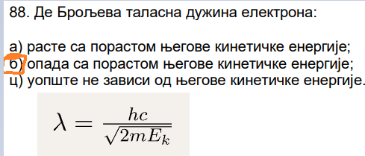

Slide 43
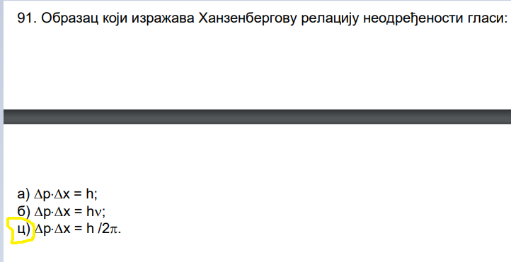
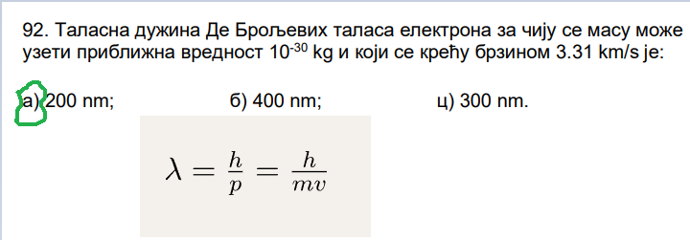

Slide 44
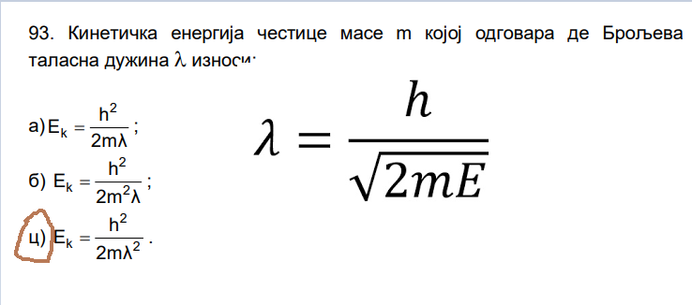

Slide 45
